Slide 1
Komputer dalam Bidang Industri
Electra Yadawaputra 2011730106
Randy Raharjo 2011730036
Razel Suryadi 2011730024
Jefvin VIRIYA 2012730020

Slide 2
Definisi Industri
Industri adalah suatu usaha atau kegiatan pengolahan bahan mentah atau barang setengah jadi menjadi barang jadi yang memiliki nilai tambah untuk mendapatkan keuntungan. Usaha perakitan atau assembling dan juga reparasi adalah bagian dari industri. Hasil industri tidak hanya berupa barang, tetapi juga dalam bentuk jasa.

Slide 3
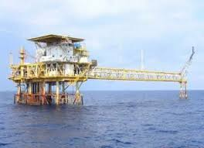
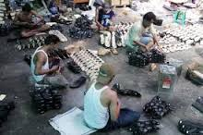
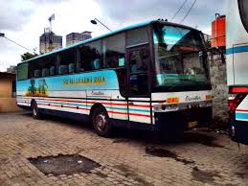
Jenis industri berdasar bahan baku
Industri ekstraktif
Industri nonekstaktif
Industri fasilitatif

Slide 4
Macam industri berdasarkan Modal
1. Industri padat modal
2. Industri padat karya

Slide 5
Definisi Komputer
Komputer adalah serangkaian ataupun sekelompok mesin elektronik yang terdiri dari ribuan bahkan jutaan komponen yang dapat saling bekerja sama, serta membentuk sebuah sistem kerja yang rapi dan teliti. Sistem ini kemudian dapat digunakan untuk melaksanakan serangkaian pekerjaan secara otomatis, berdasar urutan instruksi ataupun program yang diberikan kepadanya.

Slide 6
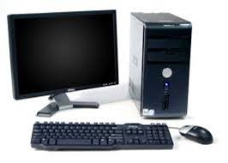
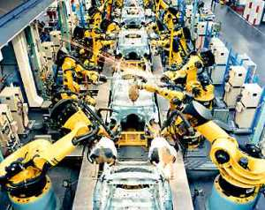
Ada banyak macam jenis komputer.

Slide 7
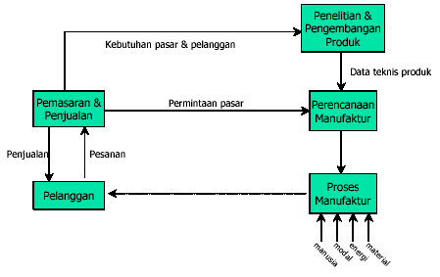
Skema Dasar Industri Manufaktur
Informasi
Diberikan Kepada

Slide 8
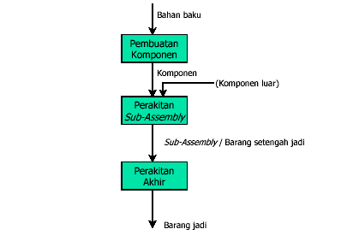
Urutan Umum Proses Manufaktur

Slide 9
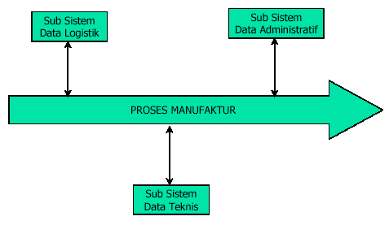
Aspek Informasi dalam Proses Manufaktur

Slide 10
Aspek Informasi dalam Proses Manufaktur
Sub Sistem Data Logistik
Tentang aliran barang dan produk:
Volume dan lokasi bahan
Pesanan
Ramalan kebutuhan
Pengendalian perkakas dan produk
Sistem pengendalian persediaan kebutuhan
Kuantitas, apakah masih di atas batas minimal persediaan
Kualitas, harus memenuhi standar yang telah ditetapkan
Mekanisme pemeriksaan dan pengembalian barang

Slide 11
Aspek Informasi dalam Proses Manufaktur
Sub Sistem Data Teknis
Tentang perancangan produk dan prosesnya:
Barang yang akan dibuat: rancangan, spesifikasi, pekerjaan, penambahan, dan pengurangan
Proses pembuatan: pengendalian proses, pengendalian mutu
Testing / Pengujian
Uji kekuatan material logam (uji tarik, kekerasan, uji mulur, uji impak)
Uji komposisi bahan; karakterisasi struktur mikro dan makro bahan; uji sifat termal bahan, sifat fisis bahan dan sifat ketahanan korosi
Simulasi pengujian

Slide 12
Aspek Informasi dalam Proses Manufaktur
Sub Sistem Data Administratif
Tentang informasi menjalankan usaha:
Personalia
Biaya bahan
Susut proses
Penagihan
Pembukuan
Tentang profil industri dan produk
Profil perusahaan
Profil bisnis
Daftar produk
Pemasaran
Umpan balik Konsumen

Slide 13
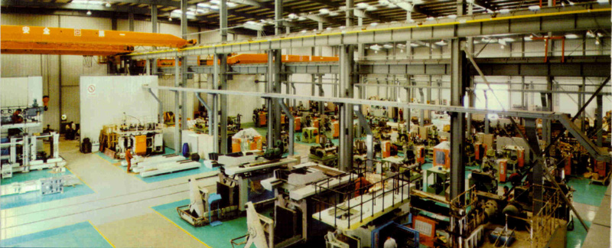
Peran Komputer Dalam Industri

Slide 14
Computer Numerical Control
Sistem yang mampu menjadikan suatu mesin perkakas ataupun mesin produksi lainnya dapat beroperasi secara otomatis dengan memanfaatkan komputer sebagai pengendali gerakan.

Slide 15
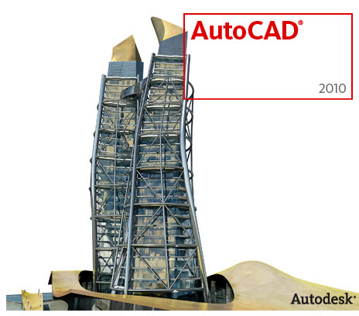
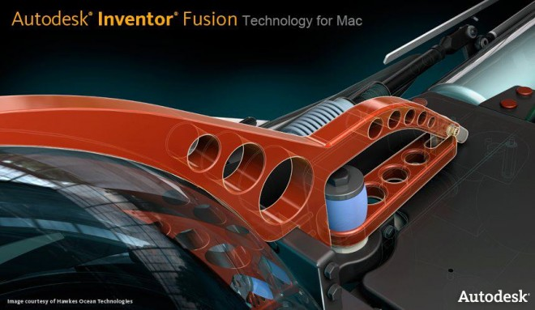
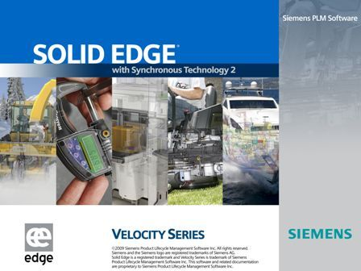
CAD (Computer Aided Design)
Perangkat lunak yang digunakan sebagai alat bantu untuk desain produk dan manajemen dokumentasi desain. Dengan menggunakan perangkat lunak CAD kita dapat membuat gambar benda kerja yang akan dilakukan proses pemesinan.

Slide 16
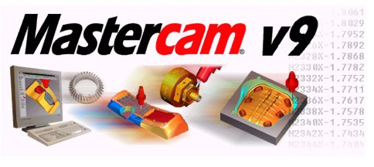

CAM (Computer Aided Manufacturing)
Perangkat lunak yang digunakan sebagai alat bantu untuk mendukung kegiatan manufaktur, CAM adalah perangkat lunak yang mengkonversikan file gambar hasil dari CAD menjadi program untuk mesin CNC.

Slide 17
Contoh Penerapan Komputer di berbagai Bidang Industri

Slide 18

Bidang Pendidikan
Penggunaan komputer sebagai alat pembelajaran dikenali sebagai CBE (Computer Based Education)
Menurut pendapat Robert Taylor, peranan komputer dalam pendidikan dibagi menjadi 3 bagian yaitu
Tutor : komputer berperanan sebagai pengajar melalui pendekatan pengajaran berbantukan computer misalnya virtual class
Tool : computer menjadi alat untuk memudahkan proses pengajaran dan pembelajaran seperti konteks pengajaran berintergrasikan komputer, seperti pengolahan data nilai siswa
Tutee : sebagai alat yang diajar, dan bisa melakukan tanya jawab atau dialog dengan komputer yang biasa disebut dengan CAI (Computer Assist Instruction)

Slide 19

Bidang Bisnis dan Perbankan
Di perusahaan dagang seperti department store, telah dipergunakan mesin cash register (mesin kasir) yang dilengkapi dengan kontrol komputer sehingga mesin tersebut dapat dikontrol oleh pihak manajer
Di bidang perbankan, telah memperkenalkan solusi core banking, seperti Finacle, yang memberikan solusi bagi bank yang ingin melakukan layanan finansial. Penghitungan keuangan, bunga, layanan keuangan seperti e-banking, e-cash, ATM

Slide 20

Bidang Industri Transportasi
Mobil Pandai
Sekarang ini dalam dunia transportasi telah dikembangkan suatu alat transportasi yang dikendalikan oleh computer berupa mikroprocessor. Microprocessor dimanfaatkan untuk meningkatkan kenyamanan dan keselamatan mengemudikan mobil.
Informasi Perjalanan
Beberapa jenis komputer yang khusus dirancang untuk mengolah informasi perjalanan telah dimanfaatkan pada beberapa jenis kendaraan. Informasi yang diolah meliputi konversi dari kilometer ke mil, perkiraan jarak tempuh untuk bahan bakar yang ada dan kecepatan rata-rata kendaraan

Slide 21
Bidang Industri Transportasi (2)
Navigasi Perjalanan
Komputer menyimpan peta jalan dan membantu menentukan posisi kendaraan pada suatu saat tertentu
Pengaturan jadwal dan jalur penerbangan, pengaturan jadwal penerbangan dan transit diatur dengan computer.
Pengaturan lalu lintas darat, sekarang ini telah dimanfaatkan pemasangan kamera CCTV untuk memonitor keadan lalu lintas.

Slide 22
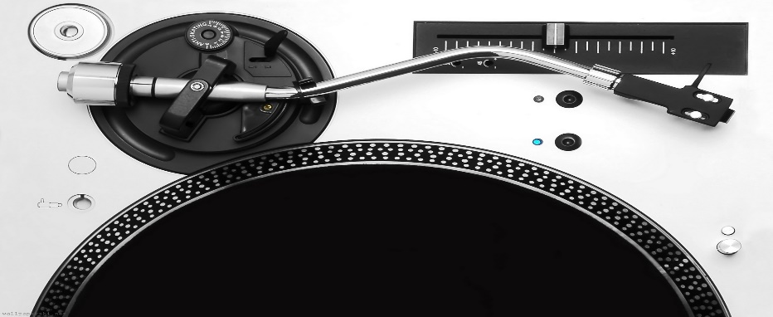
Bidang Industri Rekaman
untuk menghasilkan suara yang bagus perlu pengaturan perekam dan modifikasi suara dengan media komputer, serta mencetak lagu-lagunyapun dibantu dengan sistem komputer.
Untuk mencetak album kedalam VCD atau DVD perlu bantuan program komputer untuk memproses pemburningan CD sehingga bisa merekam suara dengan kualitas sangat tinggi.

Slide 23
Dampak Penggunaan Komputer dalam Industri
Positif
negatif
Meningkatkan kualitas dari produk industri
Meningkatkan Produktivitas
Membuat Lapangan Kerja Yang Manusiawi
Penghematan Sumber Daya
Menurunnya Lapangan Kerja
Makin dibutuhkannya expert dalam pencarian tenaga kerja
Electricity Waste

Slide 24
Reference
http://ghozaliq.com/tag/6-konsep-industri/
http://www.slideshare.net/Muslih69/penerapan-komputer-di-bidang-industri
http://nugroho.staff.uii.ac.id/2010/10/20/apa-sih-cnc-computer-numerical-control-itu/
http://technologyinterface.nmsu.edu/winter98/manufacturing/riley/riley.html
http://www.csun.edu/catalog/academics/msem/courses/mse-603-computer-integrated-manufacturing-3/
http://frofathero.blogspot.com/2012/10/penerapan-komputer-dalam-bidang-industri.html

Slide 25
THANK YOU

